Slide 1
패킷 캡처 구현결과서
1팀
최지호, 남태언, 이원찬, 안준영
Notes:
안녕하세요 이번 발표를 진행하게 된 이원찬입니다
저희는 패킷 캡쳐 구현을 진행하면서 나왔던 결과를 이번에 말하도록 하겠습니다.

Slide 2

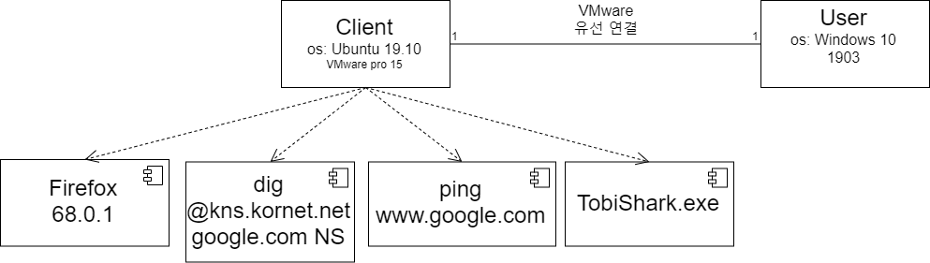
패킷 캡처 프로그램
개발 및 시연 환경
TobiShark.o
↑ 개발 환경
개발 환경 특징
1. 윈도우10에서 패킷 캡쳐 프로그램 개발은 rawsocket을 활용하기 어려움
2. 학교에서 제공되는 리눅스 서버는 sudo를 지원하지 않음
3. 직접 우분투 OS를 설치함으로써 개발을 진행하였음
Notes:
개발 환경은 해당 배치 다이어그램을 참조해주십시오
개발자는 윈도우10에서 VM웨어 15버전을 이용하여 우분투 18버전을 사용하여 개발을 진행하였습니다.
개발 환경에서 rawsocket을 활용하기 위해선 리눅스 사용이 강제되었고 학교에서 제공하는 리눅스 서버는 sudo를 사용할 수 없는 문제가 있어
직접 OS를 설치하여 진행하게 되었습니다

Slide 3
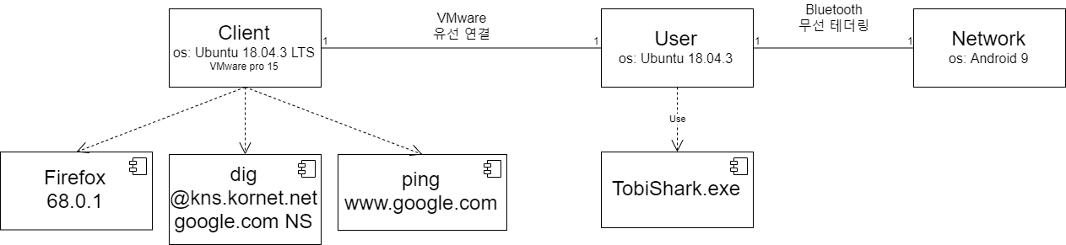
패킷 캡처 프로그램
개발 및 시연 환경
TobiShark.o
↑ 시연 환경
시연 환경 특징
1. 우분투 OS위 가상머신을 사용하여 가상 우분투 OS 실행
2. HTTP(S)/TCP&IP 측정 : Firefox
3. DNS 측정 : Dig
4. ICMP 측정 : Ping
시연에 사용될 사이트 및 명령어
1. TCP & HTTP/HTTPS : eclass.kpu.ac.kr/www.naver.com
2. UDP & DNS : dig @kns.kornet.net google.com NS
3. IP & ICMP : ping -c1 www.google.com
Notes:
시연 환경은 KPU_wireless 와이파이로 측정하는데 문제가 있어 스마트폰의 테더링 기능을 활용하여 네트워크를 공급받습니다.
저희 팀은 우분투 OS에서 가상머신을 사용하여 또 우분투 OS를 실행하여 패킷 캡쳐를 진행할 예정입니다.
캡쳐 할 때 http와 https, tpc와 udp, ip 측정은 firefox를 사용할 예정이고
DNS 측정은 dig 명령어를, ICMP 측정은 ping을 이용할 방침입니다.

Slide 4

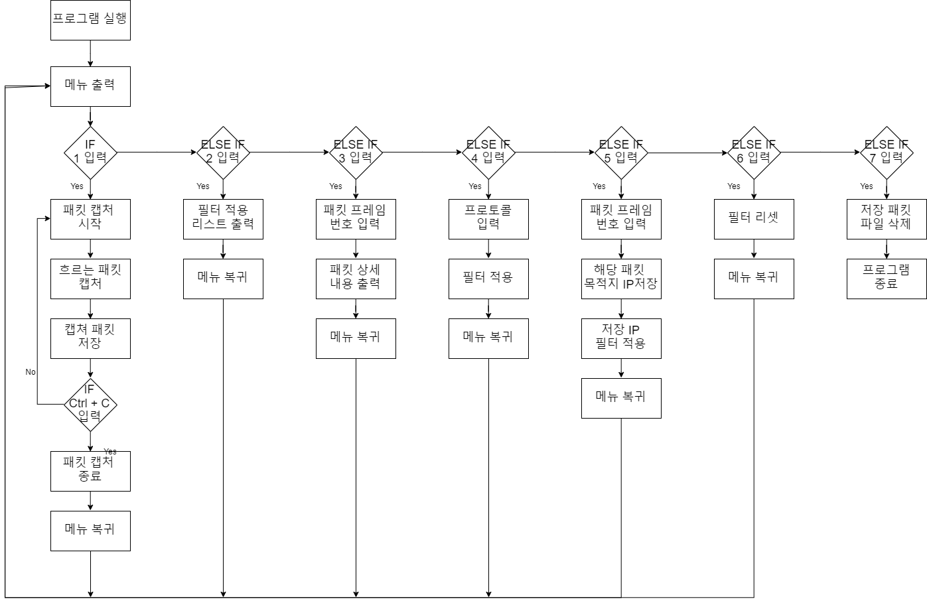
패킷 캡쳐 프로그램 전체 동작 시나리오
내부 동작 시나리오
Notes:
전체적인 내부 동작 시나리오입니다.
프로그램 자체가 이런 느낌으로 제작되었으며 메뉴 기능을 통해 기능을 수행합니다.
대표적인 기능으로는 캡쳐, 필터링, 출력, 종료로 나뉩니다.

Slide 5
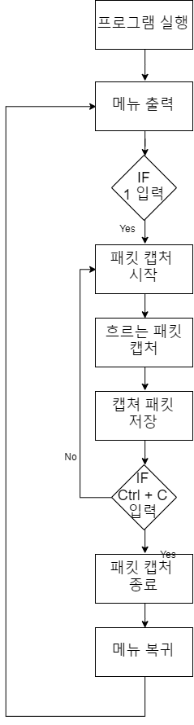
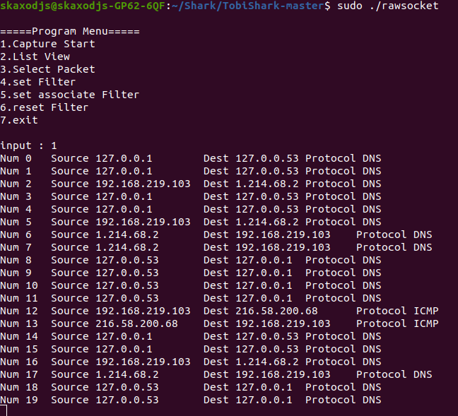
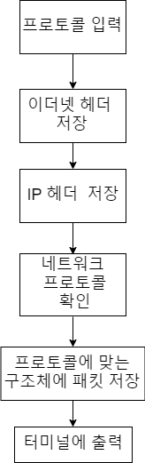
내부 동작 시나리오
시연 예제
패킷 캡쳐 시나리오
터미널 1
터미널 2
Notes:
패킷 캡처하는 내부 시나리오입니다
메뉴에서 1을 입력하면 패킷 캡쳐를 시작합니다 패킷 캡쳐를 위해 로우 소켓을 열고 패킷을 받습니다. 이후 각각 헤더를 받고 네트워크 프로토콜을 확인합니다

Slide 6

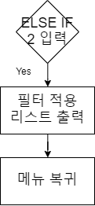
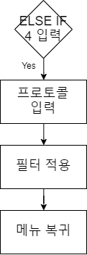
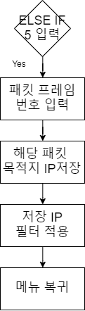

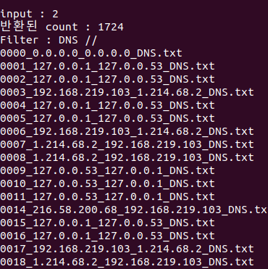
내부 동작 시나리오
시연 예제
필터링 시나리오
프로토콜 필터 저장
IP 필터에 저장
프레임 번호: 순차적 표기를 위한 인덱스

Slide 7
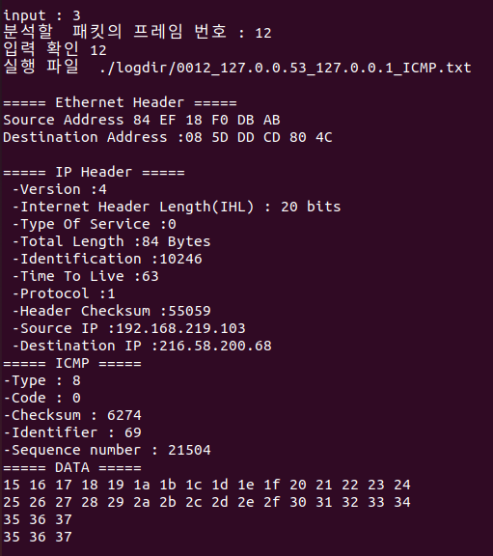
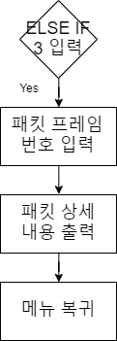
내부 동작 시나리오
시연 예제
패킷 표시 동작 시나리오
Ex) 필터링 ICMP를 한 후

Slide 8
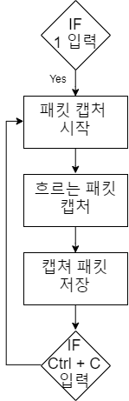
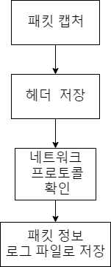
1. 로그 디렉토리 생성
내부 동작 시나리오
logdir 디렉토리 생성
2. 로그 파일 이름 저장 양식
(프레임번호)_(source_IP)_(dest_IP)_(프로토콜명).txt
로그 시스템 동작 시나리오
3. 로그 파일 저장 내용 예시
===== Ethernet Header =====
Source Address 00 00 00 00 00 00
Destination Address :00 00 00 00 00 00
===== IP Header =====
-Version :4
-Internet Header Length(IHL) : 20 bits
-Type Of Service :0
-Total Length :86 Bytes
-Identification :43115
-Time To Live :64
-Protocol :17
-Header Checksum :37877
-Source IP :127.0.0.1
-Destination IP :127.0.0.53
===== UDP =====
-Source Port : 34303
-Destination Port : 53
-UDP Length : 66
-Checksum : 65161
↑ 로그 저장 기능

Slide 9
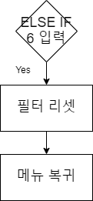
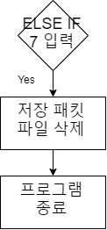
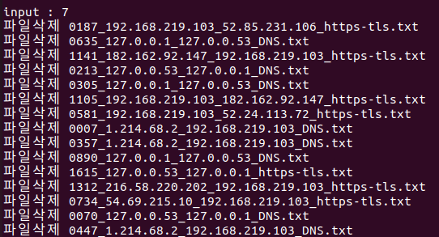
내부 동작 시나리오
필터 초기화 및 종료 동작 시나리오
시연 예제
(필터 리셋은 따로 추가 출력이 없음)
프로토콜 필터 초기화
logdir 디렉토리 내부 데이터 삭제
IP 필터 초기화
logdir 디렉토리 삭제

Slide 10

참고 목록 | 참고 자료
rawSocket 사용법 및 ip,tcp 계층 구조체 | https://www.tcpdump.org/
아스키 코드 표 | https://shaeod.tistory.com/228
원격 저장소에 올라간 커밋 되돌리기 | https://jupiny.com/2019/03/19/revert-commits-in-remote-repository/
Scandir 사용법 및 예제 | https://www.it-note.kr/16
필터함수 | https://stackoverflow.com/questions/34803516/scandir-filter-by-substring
HTTP구조 이해 | https://zzsza.github.io/development/2019/03/01/http-structure/
dirent 구조체 이해 | http://ehpub.co.kr/tag/dirent-%EA%B5%AC%EC%A1%B0%EC%B2%B4/
Tokenizer 구현 | https://stackoverflow.com/questions/266357/tokenizing-strings-in-c
로그 시스템 구현 | 고급 프로그래밍 강의자료 참조
패킷 캡처 프로그램 구현 시 참조 또는 활용한 코드
10
Notes:
패킷 캡쳐 프로그램 개발에 있어 tcpdump 사이트에서 가이드를 참고하여 제작하였습니다
또한 로그 시스템 구현은 고급 프로그래밍의 파일 관련 강의자료를 참조하여 제작하게 되었습니다.

Slide 11
추진 일정 계획 대비 실적
일정 | 11.12 | 11.14 | 11.18 | 11.25 | 11.28 | 12.02 | 12.05 | 12.06
1차 프로토타입 개발
2차 프로토타입 개발
최종 프로그램 개발 |  |  |  |  |  |  | (초과) | (초과)
테스트 및 문제점 수집 |  |  |  |  |  |  |  | (초과)
시연 환경 구성 및 동작 테스트 |  |  |  |  |  |  |  | (초과)
구현결과서 제작
리허설 및 발표
추진 일정 문제 분석
최종 프로그램 개발에서 진행이 늦어져 진행이 예정보다 초과되었음
Http 구현 담당이 개발 어려움을 호소함에 따라 개발 기한을 늘림
개발 진행이 늦어져 테스트 및 시연 테스트 또한 진행이 늦어졌다.
Notes:
추친 일정입니다. 전체적으로 진행은 잘되었지만 최종 프로그램 개발이 진행이 늦어져 다른 작업도 같이 진행이 늦춰진 모습을 보입니다.
문제를 분석한 결과 http 구현의 어려움이 진행을 최대한 늦추게 된 원인으로 생각됩니다.

Slide 12
추진 일정 계획 대비 실적
1차 프로토타입 개발(~11/12)
2차 프로토타입 개발(~11/25)
완성 프로그램 개발(~12/02_D+4)
구현 기능 | O/X
패킷 캡쳐 기능 | O
모든 패킷을 한 파일내에 저장하는 로그 기능 | O
이더넷 기능 | O
TCP&UDP 기능 | O
IP 기능 | O
구현 기능 | O/X
메뉴 기능 | O
패킷 별 파일 저장 로그 기능 | O
ICMP 기능 | O
Http 기능 | X
필터링 기능 | O
구현 기능 | O/X
순차적 필터링 기능 | O
Http 기능 | O
DNS 기능 | O
Https와 차이 확인 기능 | O

Slide 13
조원 구성 및 역할 분장 포함
조원 | 역할
최지호 | Version 및 git 관리, TCP/IP 계층 및 이더넷 계층 패킷 캡쳐, 필터 구현 시스템 구현, HTTP 패킷 캡쳐 프로토콜 분석 구현
남태언 | 시연 환경 구성 및 시연, PPT 보조 자료 제작
이원찬 | PPT 제작, 로그 저장 시스템 구현
안준영 | DNS, ICMP 패킷 캡쳐 프로토콜 분석 구현
Notes:
조원 역할 분장 표입니다.
(대충 역할을 부르는 뜻)
대표적인 변경점은 발표자의 변경 외 큰 차이는 없습니다.

Slide 14
계획 시행 중 발생한 문제
No | 분야 | 문제 정의 | 해결 방안
1 | 환경 | KPU_wireless 와이파이 사용 불가능 | 스마트폰의 핫스팟 기능 사용
2 | 역할 | http 역할 담당자 코딩 실력 부족 | 다른 팀원이 대신 역할을 맡음
3 | 일정 | 최종 개발 진행이 늦어지는 문제 | 단기 목표 및 최종 목표를 설정하여 단계별로 효율적으로 진행
4 | 구현 | 패킷 로그 파일로 저장 후 순차적 정렬의 어려움 | Scandir 함수를 사용하여 해결
5 | 구현 | 윈도우에서 rawsocket을 지원하지 않는 것 | 우분투 OS를 사용하기로 결정
6 | 구현 | %s 세그먼트 오류로 인한 문자열 출력 문제 | 형변환을 하여 데이터를 출력한다
7 | 구현 | 패킷 캡쳐 후 나오는 IP 주소의 일치 문제 | 주소 변수 초기화가 되어있지 않았다
8 | 구현 | 파일 목록 순서와 매핑 배열의 순서 불일치 | 필터 적용이 없을 시 따로 예외처리
9 | 구현 | 파일 구조체의 시간 변수가 초단위라서 발생한 단위 정렬의 잘못된 동작 | 0007 이런 식으로, 프레임 번호 기입 후 이름 순 나열로 해결
10 | 구현 | 무한 반복으로 돌아가는 패킷 수집 중단 불가 | 시그널 핸들러로 별도의 키를 지정함으로써 비동기적으로 패킷 수집을 중단시킴
11 | 시연 | 우분투에서 WIFI 연결 상태에서 핫스팟 사용시 WIFI 연결이 해제되는 문제 | 듀얼 부팅을 통해 우분투 OS 부팅한다. 이후 가상머신을 통해 가상화 된 우분투 OS를 실행하여 시연한다.

Slide 15

최지호:
팀과 의견을 공유했을 때 혼자 하기 어려운 문제도 쉽게 해결할 수 있다
이원찬: 개발 시 팀원 역량 파악이 잘되어야 한다.
남태언: 프로그램 구현 능력을 꾸준히 길러야 한다.
교훈
안준영: 많은 위험요소로부터 최악의 상황을 염두, 대처방안을 고려해야한다.

Slide 16
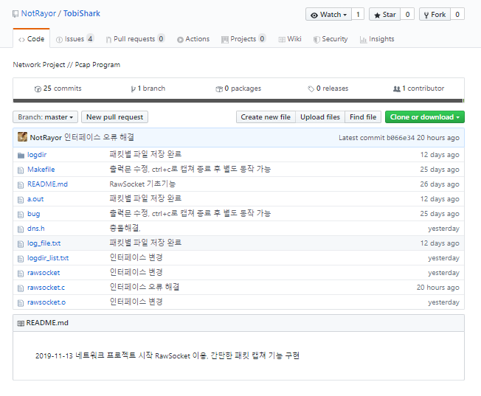
https://github.com/NotRayor/TobiShark
ETC : GIT 사용

Slide 17
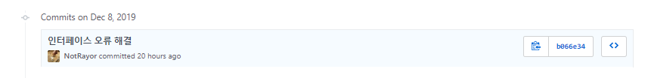
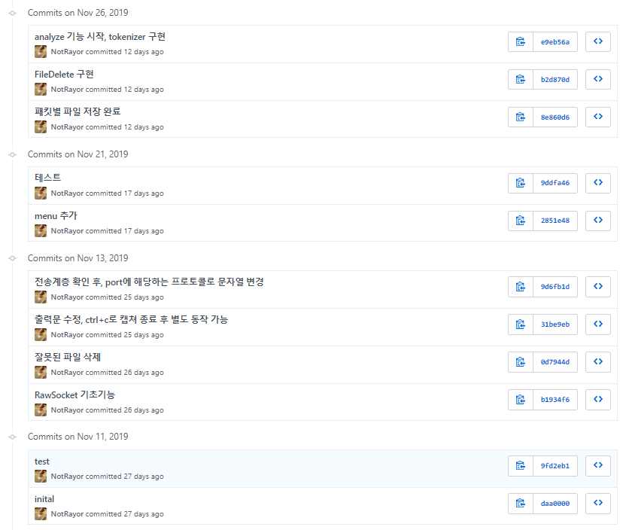
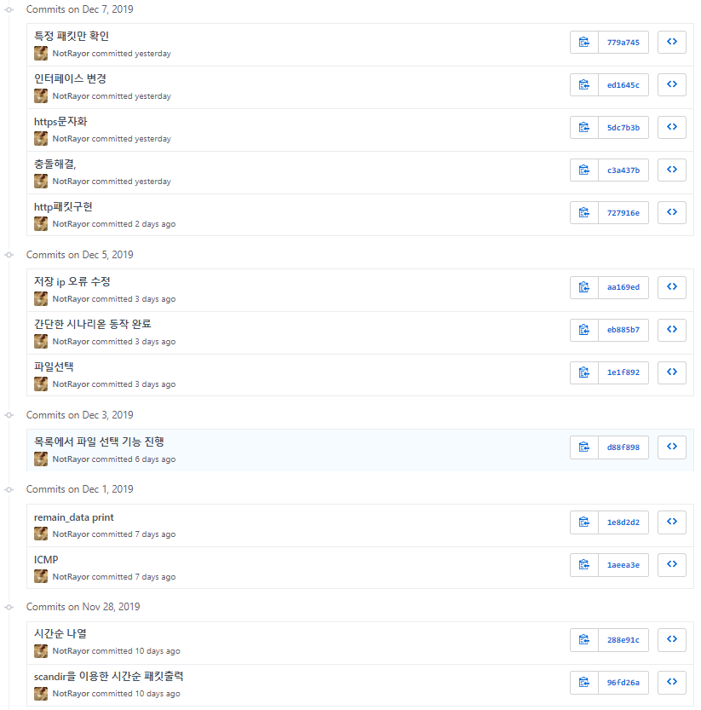
ETC 버전 관리

Slide 18
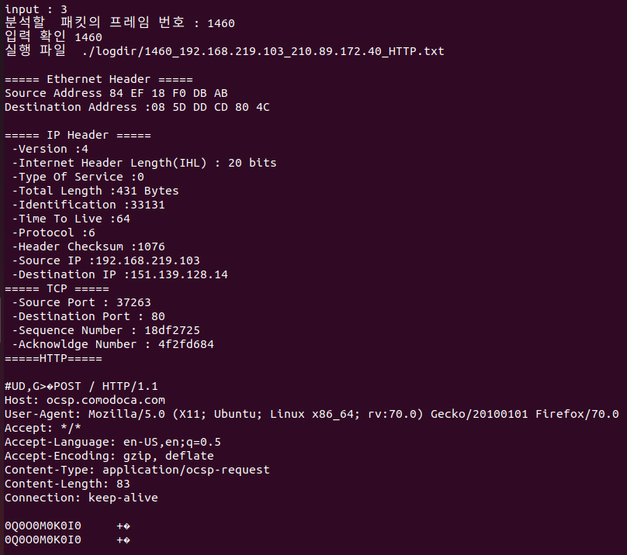
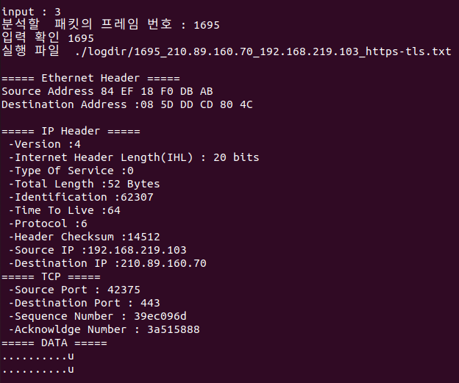
ETC http/https 비교

